Slide 1



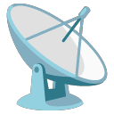
ПРОЕКТНАЯ РАБОТА ПО ФИЗИКЕ
ФИЗИКА
В БЫТУ
Кухня
Свет
Как законы из учебника работают у нас дома
Звук
Связь
Выполнили: (имена четырёх участников), (класс)
Руководитель: (ФИО учителя)
Notes:
ГОВОРИТ: УЧАСТНИК 1
Здравствуйте! Мы представляем проект «Физика в быту». Над ним работала наша команда из четырёх человек.
Физику часто считают наукой про формулы в учебнике. Мы решили проверить, сколько физики прячется в самой обычной квартире.

Slide 2



ВВЕДЕНИЕ
Почему мы выбрали эту тему
Физика рядом
Безопасность
Экономия
Чайник, лампа, колонка, роутер — мы пользуемся ими каждый день, но редко знаем, как они работают.
Почему нельзя ставить металл в микроволновку? Чем опасен громкий звук в наушниках?
Какая лампа тратит меньше? Сколько воды наливать в чайник? Ответы даёт физика.
Физика помогает не просто пользоваться вещами, а понимать их
Физика в быту
2
Notes:
ГОВОРИТ: УЧАСТНИК 1
Каждый день мы кипятим чайник, включаем свет, слушаем музыку и выходим в интернет. Мы пользуемся десятками приборов, но редко задумываемся, как они работают.
А ведь от этого зависят и безопасность, и экономия. Почему нельзя ставить металл в микроволновку? Какая лампа тратит меньше электричества? Поэтому тема актуальна: физика помогает не просто пользоваться вещами, а понимать их.

Slide 3

ВВЕДЕНИЕ
Цель и задачи проекта
Изучить литературу и выбрать явления: кухня, свет, звук, связь
1
Объяснить каждое явление законами физики
2
ЦЕЛЬ
Показать, что привычные явления дома объясняются законами физики из курса 7–9 классов
Провести простые опыты из подручных предметов
3
Сделать выводы и составить памятку с полезными советами
4
Физика в быту
3
Notes:
ГОВОРИТ: УЧАСТНИК 1
Цель проекта — показать, что привычные явления дома можно объяснить законами физики из школьного курса 7–9 классов.
Для этого мы поставили четыре задачи. Первая — изучить литературу и выбрать явления из четырёх областей: кухня, свет, звук и связь. Вторая — объяснить каждое явление с помощью физических законов. Третья — провести простые опыты из подручных предметов. Четвёртая — сделать выводы и составить памятку с полезными советами.

Slide 4

ВВЕДЕНИЕ
Гипотеза и методы
ГИПОТЕЗА
Если знать законы школьной физики, можно объяснить работу большинства бытовых приборов — и пользоваться ими безопаснее и экономнее.
ОБЪЕКТ
ПРЕДМЕТ
МЕТОДЫ
Физические явления в обычной квартире
Объяснение этих явлений законами физики
Литература, наблюдение, опыт, измерение, расчёт
Физика в быту
4
Notes:
ГОВОРИТ: УЧАСТНИК 1
Наша гипотеза: если знать законы школьной физики, то можно объяснить работу большинства бытовых приборов и пользоваться ими безопаснее и экономнее.
Объект исследования — физические явления в квартире. Предмет исследования — объяснение этих явлений на основе законов физики. Методы: изучение литературы, наблюдение, опыт, измерение и расчёт.

Slide 5

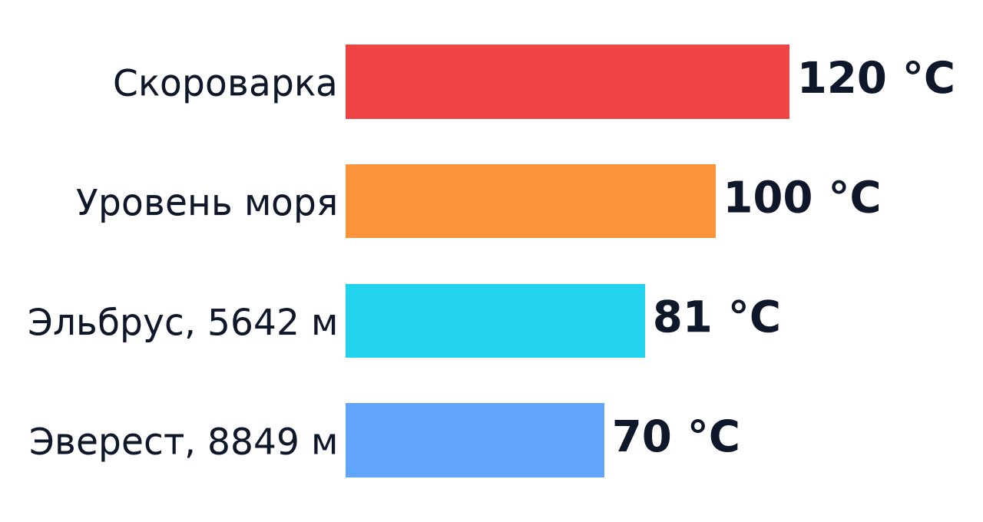


КУХНЯ
Когда закипает вода?
100 °C — только при нормальном атмосферном давлении
Температура кипения воды
Скороварка: давление вдвое выше — вода кипит при 120 °C
Эльбрус: давление вдвое ниже — вода кипит всего при 81 °C
Чем выше давление, тем выше температура кипения
Физика в быту
5
Notes:
ГОВОРИТ: УЧАСТНИК 1
Начнём с кухни — это настоящая домашняя лаборатория. Все знают, что вода кипит при ста градусах. Но это верно только при нормальном атмосферном давлении. Чем выше давление, тем выше температура кипения.
В скороварке крышка закрыта герметично, пар не выходит, давление растёт примерно вдвое, и вода кипит уже при 120 градусах. Поэтому еда готовится гораздо быстрее. В горах всё наоборот: на вершине Эльбруса давление вдвое ниже, вода кипит примерно при 81 градусе, и готовить там приходится заметно дольше.

Slide 6


КУХНЯ
Как работают кухонные приборы
Микроволновая печь
Индукционная плита
Холодильник
Волны частотой 2,45 ГГц раскачивают молекулы воды в еде — их энергия превращается в тепло.
Переменное магнитное поле создаёт токи в дне кастрюли. Греется сама посуда, а не плита.
Хладагент испаряется внутри и забирает тепло, а отдаёт его снаружи — поэтому задняя стенка тёплая.
электромагнитные волны
электромагнитная индукция
испарение и конденсация
Физика в быту
6
Notes:
ГОВОРИТ: УЧАСТНИК 1
Теперь о приборах. Микроволновая печь греет еду электромагнитными волнами с частотой 2,45 гигагерца. Молекулы воды в еде поворачиваются вслед за полем миллиарды раз в секунду, и эта энергия превращается в тепло. Поэтому еда нагревается, а сухая тарелка — почти нет.
Индукционная плита работает на явлении электромагнитной индукции: переменное магнитное поле создаёт токи прямо в дне кастрюли, и дно нагревается само. Стекло плиты греется только от посуды.
А холодильник не «делает холод», а переносит тепло. Жидкость-хладагент испаряется внутри и забирает тепло у продуктов, а потом отдаёт его через решётку на задней стенке. Поэтому сзади холодильник тёплый.

Slide 7
КУХНЯ
Опыт на кухне: сколько энергии тратит чайник?
ЧТО ДЕЛАЛИ
РАСЧЁТ
РЕЗУЛЬТАТ
1
Налили в чайник 1 л воды температурой 20 °C
Q = c · m · Δt
По расчёту — 168 с
В опыте — 195 с
Засекли время до закипания
Q = 4200 · 1 · 80 = 336 000 Дж
t = Q : P = 336 000 : 2000 = 168 с
КПД = Q : (P · t)
КПД ≈ 86 %
2
3
Сравнили время с расчётом
Пример: впишите числа своего опыта
Часть энергии уходит на нагрев чайника и воздуха. Кипятите столько воды, сколько нужно!
Физика в быту
7
Notes:
ГОВОРИТ: УЧАСТНИК 1
Мы проверили расчёт на практике. Чтобы нагреть литр воды от 20 до 100 градусов, нужно количество теплоты Q = c · m · Δt, то есть 4200 умножить на 1 килограмм и на 80 градусов. Получается 336 тысяч джоулей.
Мощность нашего чайника — 2000 ватт, значит, в идеале он должен справиться за 168 секунд. На самом деле чайник выключился через 195 секунд. Получается, что коэффициент полезного действия — около 86 процентов. Остальная энергия ушла на нагрев самого чайника и воздуха.
Вывод простой: кипятить стоит столько воды, сколько нужно. Лишний литр — это лишние три минуты и лишняя энергия. С кухни мы переходим к свету.
[Для опыта: электрочайник (мощность написана на дне), 1 л воды, термометр, секундомер. Жёлтые числа — пример: замените их своими измерениями и пересчитайте КПД = Q : (P · t).]

Slide 8
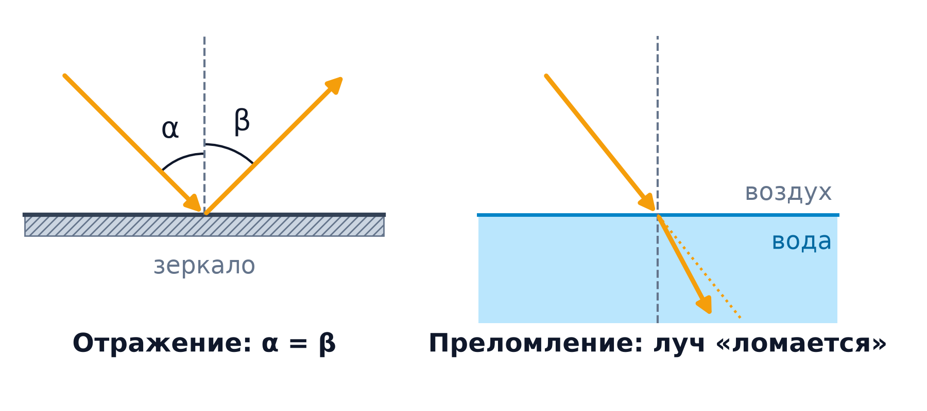
СВЕТ
Отражение и преломление света
Зеркало
Угол падения равен углу отражения. Изображение — «за зеркалом», на таком же расстоянии.
Линзы
Свет меняет направление на границе воздуха и стекла. Так работают очки, лупа, камера и наш глаз.
Скорость света — 300 000 км/с
Физика в быту
8
Notes:
ГОВОРИТ: УЧАСТНИК 2
Я расскажу о свете. Свет распространяется прямолинейно и очень быстро — 300 тысяч километров в секунду.
Когда свет попадает на зеркало, он отражается, и угол падения равен углу отражения. Поэтому наше отражение находится как бы за зеркалом, на таком же расстоянии, на каком мы стоим перед ним.
А когда свет переходит из воздуха в воду или стекло, он преломляется — меняет направление. На преломлении работают линзы: очки, лупа, камера телефона и даже хрусталик нашего глаза.

Slide 9
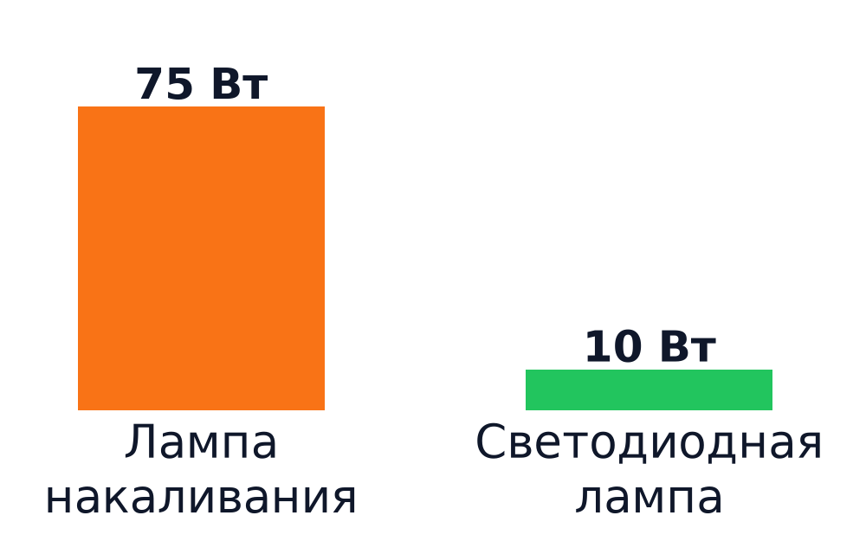
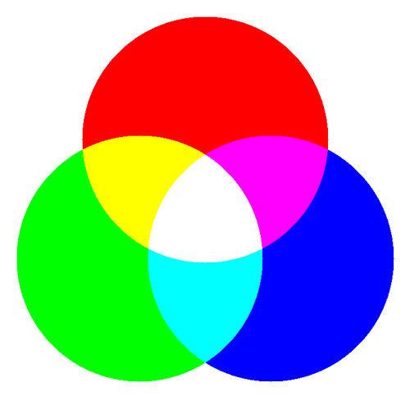
СВЕТ
Лампы и экран смартфона
Какая лампа экономнее?
Из чего состоит цвет на экране?
Пиксель — это три огонька:
красный, зелёный и синий.
Все три вместе дают белый цвет.
Светят одинаково, но светодиодная тратит в 7 раз меньше. Лампа накаливания превращает в свет лишь около 5 % энергии.
Смешивая три цвета, экран показывает миллионы оттенков
Физика в быту
9
Notes:
ГОВОРИТ: УЧАСТНИК 2
Свет дома дают лампы. В лампе накаливания ток раскаляет вольфрамовую нить, но в свет превращается только около пяти процентов энергии, остальное — тепло. Светодиодная лампа мощностью 10 ватт светит примерно так же, как лампа накаливания на 75 ватт, то есть тратит в семь раз меньше электричества.
Ещё один пример — экран смартфона. Каждая его точка, пиксель, состоит из трёх крошечных огоньков: красного, зелёного и синего. Смешивая их, экран показывает миллионы цветов. А белый цвет — это все три вместе.

Slide 10


СВЕТ
Опыты со светом
«Сломанная ложка»
«Капля-лупа»
ЧТО ДЕЛАЛИ
ЧТО ДЕЛАЛИ
Опустили ложку в стакан с водой и посмотрели сбоку.
Капнули воду на экран телефона с белой картинкой.
ЧТО УВИДЕЛИ
ЧТО УВИДЕЛИ
На границе воды и воздуха ложка выглядит переломленной.
Сквозь каплю видны красные, зелёные и синие точки.
ПОЧЕМУ
ПОЧЕМУ
Свет преломляется, когда выходит из воды в воздух.
Капля — выпуклая линза: она увеличивает пиксели экрана.
Физика в быту
10
Notes:
ГОВОРИТ: УЧАСТНИК 2
Мы провели два опыта. Первый — «сломанная ложка». Мы опустили ложку в стакан с водой и посмотрели сбоку: на границе воды и воздуха ложка выглядит переломленной. Это преломление света.
Второй опыт — «капля-лупа». Мы капнули воду на экран телефона с белой картинкой. Капля работает как маленькая выпуклая линза, и через неё видны отдельные красные, зелёные и синие точки. Так мы своими глазами убедились, что белый цвет экрана складывается из трёх цветов. А теперь — о звуке.
[Для опытов: прозрачный стакан с водой, ложка, смартфон с белой картинкой на экране, пипетка. После опыта сразу вытрите экран.]

Slide 11
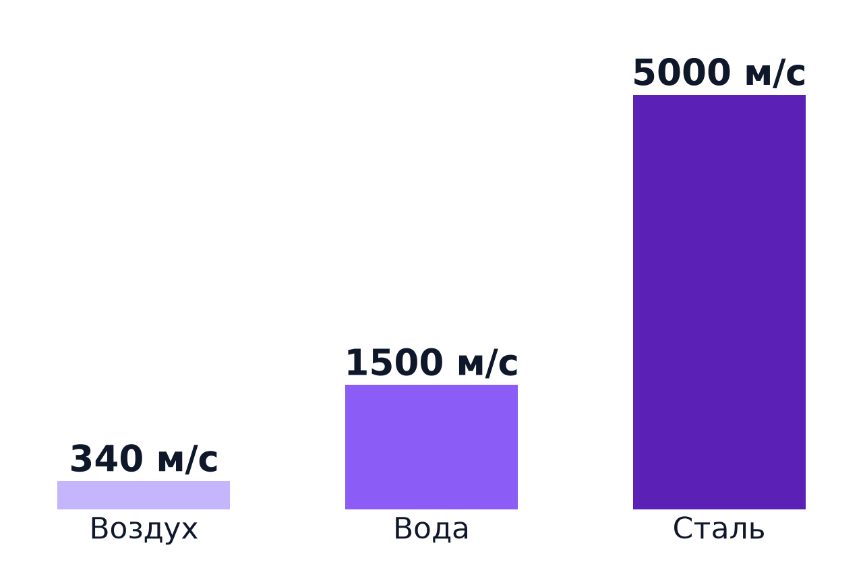

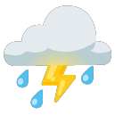
ЗВУК
Звук — волна, которая бежит по веществу
Звук — это колебания, которые передаются по воздуху, воде и твёрдым телам
Скорость звука
В вакууме звука нет: там нечему колебаться
Гроза: 3 секунды между молнией и громом — это примерно 1 км
Физика в быту
11
Notes:
ГОВОРИТ: УЧАСТНИК 3
Моя часть — звук. Звук — это колебания, которые волной передаются по воздуху, воде или твёрдому телу. Когда играет колонка, её мембрана дрожит и толкает воздух, а волна доходит до нашего уха.
В воздухе звук проходит около 340 метров в секунду, в воде — примерно 1500, а в стали — около 5000. В вакууме звука нет совсем, потому что колебаться нечему.
Скорость звука помогает в грозу: если между молнией и громом прошло три секунды, значит, гроза примерно в километре от нас.

Slide 12
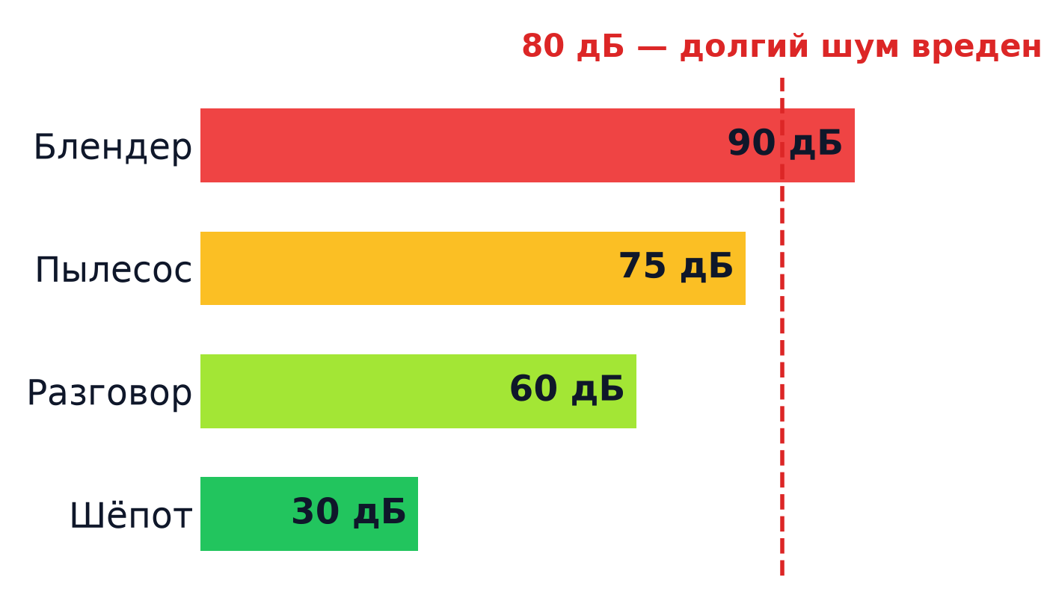
ЗВУК
Громкость, слух и эхо
Громкость в децибелах
Что мы слышим
Звуки частотой от 20 до 20 000 Гц. Чем больше частота, тем выше звук.
Откуда эхо
Голые стены отражают звук. Ковры, шторы и мебель его поглощают.
Наушники — не на полную громкость!
Физика в быту
12
Notes:
ГОВОРИТ: УЧАСТНИК 3
Высота звука зависит от частоты колебаний. Человек слышит звуки от 20 до 20 тысяч герц. Громкость измеряют в децибелах: шёпот — около 30, обычный разговор — 60, пылесос — 75, а блендер — до 90 децибел.
Если долго находиться в шуме громче 80 децибел, слух портится. Поэтому наушники не стоит включать на полную громкость.
Ещё одно явление — эхо. В пустой комнате звук отражается от голых стен, и становится гулко. Ковры, шторы и мягкая мебель поглощают звук, поэтому в обставленной комнате тише и уютнее.

Slide 13
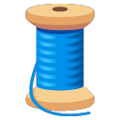
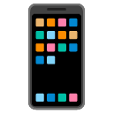
ЗВУК
Опыты со звуком
«Нитяной телефон»
«Телефон в стакане»
ЧТО ДЕЛАЛИ
ЧТО ДЕЛАЛИ
Соединили два бумажных стаканчика натянутой ниткой длиной 5 м.
Поставили играющий телефон в пустой стакан.
ЧТО УВИДЕЛИ
ЧТО УВИДЕЛИ
Шёпот хорошо слышно. Ослабили нитку — звук пропал.
Звук стал заметно громче.
ПОЧЕМУ
ПОЧЕМУ
Колебания донышка бегут по нитке: твёрдое тело проводит звук.
Стакан работает как рупор: направляет звук в одну сторону.
Физика в быту
13
Notes:
ГОВОРИТ: УЧАСТНИК 3
Мы сделали «нитяной телефон»: взяли два бумажных стаканчика и соединили их донышки натянутой ниткой длиной пять метров. Один человек шепчет в стаканчик, второй прикладывает свой к уху — и хорошо слышит шёпот. Донышко дрожит от голоса, колебания бегут по нитке и заставляют дрожать второе донышко. Если нитку ослабить или зажать пальцами, звук пропадает.
Второй опыт ещё проще: мы поставили играющий телефон в пустой стакан — и звук стал заметно громче. Стакан работает как рупор: направляет звук в одну сторону. От звука перейдём к связи.
[Для опытов: два бумажных стаканчика, нитка 5 м (проденьте через донышки и завяжите узелки), смартфон с музыкой, пустой стакан. Нитка должна быть натянута и ничего не касаться.]

Slide 14
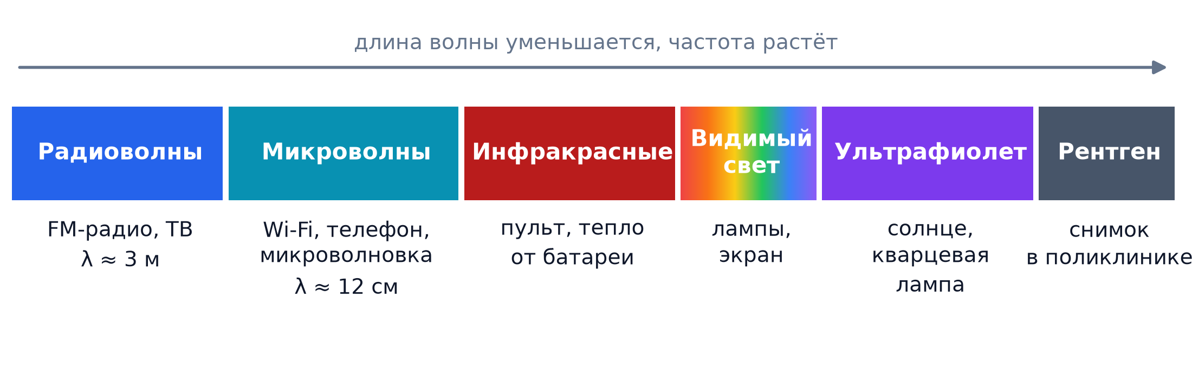
СВЯЗЬ
Одна семья электромагнитных волн
Все летят со скоростью света
Отличаются частотой и длиной волны
Свет и сигнал телефона — «родственники»
Физика в быту
14
Notes:
ГОВОРИТ: УЧАСТНИК 4
Я расскажу о связи. Радио, телевидение, мобильный телефон, вай-фай, блютус и даже пульт от телевизора работают на электромагнитных волнах. Природа у них одна, и все они летят со скоростью света.
Отличаются эти волны только частотой, а значит, и длиной волны. Радиоволны — самые длинные, от метров до километров. У вай-фая длина волны около 12 сантиметров. Пульт использует инфракрасные лучи, а дальше на шкале идёт видимый свет. Получается, что свет лампы и сигнал телефона — «родственники».

Slide 15



СВЯЗЬ
Роутер, микроволновка и оптоволокно
Почти одна частота
Сетка в дверце печи
Оптоволокно
Роутер и микроволновка работают около 2,4 ГГц. Но мощность роутера — 0,1 Вт, а печи — 800 Вт.
Отверстия — пара миллиметров, а волна — 12 см: она не проходит. Свет проходит, и мы видим еду.
Интернет приходит в дом вспышками света по стеклянной нити: свет отражается от её стенок.
Металл отражает радиоволны — поэтому в лифте пропадает связь
Физика в быту
15
Notes:
ГОВОРИТ: УЧАСТНИК 4
Интересно, что роутер и микроволновка работают почти на одной частоте — около 2,4 гигагерца. Разница в мощности: у роутера она примерно 0,1 ватта, а у печи — 800 ватт, в тысячи раз больше.
Чтобы волны не выходили из печи, в дверце стоит металлическая сетка. Её отверстия — пара миллиметров, а длина волны — 12 сантиметров, поэтому волны сквозь сетку не проходят. А свет проходит свободно, ведь его длина волны меньше тысячной доли миллиметра, и мы видим еду.
Металл отражает радиоволны — поэтому в лифте пропадает связь. А в квартиру интернет часто приходит по оптоволокну: сигнал бежит по тонкой стеклянной нити в виде вспышек света, которые много раз отражаются от её стенок.

Slide 16


СВЯЗЬ
Опыты со связью
«Невидимый луч пульта»
«Телефон в фольге»
ЧТО ДЕЛАЛИ
ЧТО ДЕЛАЛИ
Навели пульт на камеру телефона и нажали кнопку.
Завернули телефон в несколько слоёв фольги и позвонили на него.
ЧТО УВИДЕЛИ
ЧТО УВИДЕЛИ
Глаз ничего не видит, а на экране мигает огонёк.
Абонент «вне зоны доступа». Развернули — связь вернулась.
ПОЧЕМУ
ПОЧЕМУ
Это инфракрасное излучение: камера его замечает, а глаз — нет.
Металл не пропускает радиоволны. Это клетка Фарадея.
Физика в быту
16
Notes:
ГОВОРИТ: УЧАСТНИК 4
Первый опыт — «невидимый луч». Мы навели пульт на камеру телефона и нажали кнопку. Глазом ничего не видно, а на экране мигает светлый огонёк. Это инфракрасное излучение: глаз его не видит, а камера замечает.
Второй опыт — «телефон в фольге». Мы завернули телефон в несколько слоёв пищевой фольги и позвонили на него. Телефон оказался «вне зоны доступа»: металл не пропустил радиоволны. Когда фольгу развернули, связь вернулась. Такую защиту называют клеткой Фарадея.
[Для опытов: пульт от телевизора, два смартфона, пищевая фольга. Пульт лучше снимать фронтальной камерой. Телефон заворачивайте плотно, в 3–4 слоя, без щелей.]

Slide 17


СВЯЗЬ
Памятка «Физика помогает дома»
Наливайте в чайник столько воды, сколько нужно
Накрывайте кастрюлю крышкой — закипит быстрее
Замените лампы накаливания на светодиодные
Не ставьте в микроволновку металл и фольгу
Не включайте наушники на полную громкость
Роутер — на открытое место, подальше от металла
Физика в быту
17
Notes:
ГОВОРИТ: УЧАСТНИК 4
По итогам работы мы составили памятку «Физика помогает дома» — это продукт нашего проекта. Вот главные советы.
Наливайте в чайник столько воды, сколько нужно, и накрывайте кастрюлю крышкой — так вода закипит быстрее. Замените лампы накаливания на светодиодные. Не ставьте в микроволновку металлическую посуду и фольгу. Не включайте наушники на полную громкость. А роутер ставьте на открытом месте, подальше от металлических предметов. А теперь — общие выводы.

Slide 18


ИТОГИ
Выводы
Изучили 4 области быта и более 10 явлений и приборов
Каждое объяснили законами физики 7–9 классов
ГИПОТЕЗА
ПОДТВЕРДИЛАСЬ
Провели 7 опытов с обычными домашними предметами
Знание физики помогает понимать, как работает дом, — и пользоваться им безопаснее и экономнее.
Составили памятку с полезными советами
Физика в быту
18
Notes:
ГОВОРИТ: УЧАСТНИК 1
Подведём итоги. Мы рассмотрели четыре области быта и больше десяти явлений и приборов. Каждое из них удалось объяснить законами из школьного курса: теплотой и давлением, отражением и преломлением света, звуковыми волнами, электромагнитной индукцией и электромагнитными волнами.
Все семь опытов мы провели с обычными домашними предметами, и результаты совпали с тем, что предсказывает теория. Значит, наша гипотеза подтвердилась: знание физики действительно помогает понимать, как работает дом, и пользоваться им безопаснее и экономнее.

Slide 19
Спасибо
за внимание!
Кухня
Свет
Готовы ответить на ваши вопросы
ИСТОЧНИКИ
1. Пёрышкин А. В. Физика. 7 класс: учебник. — М.: Дрофа.
2. Пёрышкин А. В. Физика. 8 класс: учебник. — М.: Дрофа.
3. Пёрышкин А. В., Гутник Е. М. Физика. 9 класс: учебник. — М.: Дрофа.
4. Перельман Я. И. Занимательная физика. Книги 1 и 2.
5. Уокер Дж. Физический фейерверк. — М.: Мир.
6. Научно-популярный сайт «Элементы»: elementy.ru.
Звук
Связь
Notes:
ГОВОРИТ: УЧАСТНИК 1
В работе мы использовали школьные учебники физики для 7, 8 и 9 классов и научно-популярные книги.
Спасибо за внимание! Мы готовы ответить на ваши вопросы.

